Slide 1
盤後檢討與隔日預掛單
2026-10-07 | 2026 德明X富達投資擂台
台股投資競賽 盤後檢討與隔日預掛單 2026-10-07 | 1

Slide 2
今日重點
總資產
1,004 萬
累積報酬
+0.37%
執行後持股率
100.0%
大盤預測開盤
+0.05%
• 美股隔夜那斯達克期貨微跌0.16%，費城半導體上漲0.34%，美元兌台幣升值0.34%至31.86，台股在法人賣壓212.57億元下收跌16點，接近五萬點心理關卡出現近關情怯。
• 台股開盤預測微幅上揚0.05%，盤中震盪為主，模型對開盤 gap 命中率達80.2%，顯示短期方向仍具不確定性。（注意：盤後版使用的美股資料為前一晚收盤，明早 07:00 盤前報告會以最新美股重新計算）
台股投資競賽 盤後檢討與隔日預掛單 2026-10-07 | 2

Slide 3
警示提醒（嚴重 1／警告 3）
【嚴重】6716 應廣：重大負面新聞：應廣9月營收月增率-55.28%，年增率-26.76% → 暫緩買進，等利空明朗
【警告】5534 長虹：負面新聞：長虹出售3筆不動產予關係人 → 減半買進（2 張又 334 股（共 2,334 股））或等回測支撐
【警告】2408 南亞科：負面新聞：南亞科國際有限公司董事會決議現金增資 → 減半買進（1 張又 559 股（共 1,559 股））或等回測支撐
【警告】交易過的標的 0／5 檔，還差 5 檔：每日收盤追蹤「交易過的標的數目」，未達每次扣報酬率 0.2%（建倉期至 10/18 不罰） → 建倉期結束前至少成交 5 檔不同標的
【提醒】光電業 6 檔漲停：同產業集體漲停：聯一光、GIS-KY、冠西電、天鉞電、杭特、欣普羅 → 題材發酵中，但不追漲停
【提醒】化學工業 4 檔漲停：同產業集體漲停：磐亞、大立、永純、大恭 → 題材發酵中，但不追漲停
【提醒】交易筆數 1／10 筆，還差 9 筆：競賽期間買進、賣出各算一筆，總數需達 10 筆以上，否則不列入排名 → 照建議下單即可達標；只算實際成交，掛單沒成交不算
【提醒】TX202610 多 2 口，未實現損益 +37,200 元：均價 49,875、現價 49,968 → 依建議的停損停利執行
台股投資競賽 盤後檢討與隔日預掛單 2026-10-07 | 3

Slide 4
今日漲跌停與原因（漲停 32／跌停 6）
標的 | 產業 | 可能原因
跌停｜1727 中華化 | 化學生技醫療 | 可能原因（新聞）：營收速報 - 中華化(1727)9月營收2.53億元年增率高達40.38％ - 鉅亨網；中華化(172
跌停｜6538 倉和 | 電子零組件業 | 可能原因（新聞）：倉和(6538)千張大戶與散戶持股比例，持股籌碼集中度查詢 - 股市爆料同學會 - CMoney；【1
跌停｜2236 百達-KY | 汽車工業 | 可能原因（新聞）：2236 百達-KY - 硬碟夾取臂全球市佔55%，希捷東芝趕快來競標吧 - 股市爆料同學會 - CM
跌停｜7772 耀穎 | 半導體業 | 可能原因（新聞）：7772 耀穎 - 7772到底替衛星做什麼？ 它不是做衛星本體，也不是做低軌... - 股市爆料同學
漲停｜6257 矽格 | 半導體業 | 可能原因（新聞）：矽格(6257)營收查詢｜月營收統計與YOY年增率圖表 - 股市爆料同學會 - CMoney；【11:
漲停｜3441 聯一光 | 光電業 | 可能原因（新聞）：【09:16 即時新聞】聯一光(3441) 亮燈漲停，AI光學與軍工題材同受關注 - CMoney投資
漲停｜1711 永光 | 化學生技醫療 | 可能原因（新聞）：【11:57 即時新聞】永光(1711)股價走強，特用化學與電子化學品表現成盤中焦點 - CMoney
漲停｜6456 GIS-KY | 光電業 | 可能原因（新聞）：GIS-KY(6456)淨值比查詢｜PB值與河流圖分析合理價位 - 股市爆料同學會 - CMoney；
漲停｜7788 松川精密 | 電子零組件業 | 可能原因（新聞）：松川精密(7788) 今日股價與討論 - 股市爆料同學會 - CMoney；【11:50 即時新聞】松
漲停｜2466 冠西電 | 光電業 | 可能原因（新聞）：【12:37 即時新聞】冠西電(2466)股價走強，市場聚焦營收放量題材 - CMoney；盈餘：冠西
漲停｜6716 應廣 | 半導體業 | 可能原因（新聞）：【11:29 即時新聞】應廣(6716)股價走強，IC設計族群資金回流受關注 - CMoney投資網誌
漲停｜4556 旭然 | 其他 | 可能原因（新聞）：【12:17 即時新聞】旭然(4556)股價走強站上123元，短線續攻成盤中焦點 - CMoney投資
台股投資競賽 盤後檢討與隔日預掛單 2026-10-07 | 4

Slide 5
三籃配置：進攻 76%／穩健 14%／ETF 10%
比例如何決定
• 綠燈：大盤強勢（站上月線與季線、20 日漲 +5.2%），積極進攻 → 進攻籃 85%（已持續 37 個交易日）
• 依據：2020-12～2026-10 加權指數 1,399 個交易日（訊號隔日生效、換籃成本 0.6% 照算；進攻 β1.3／穩健 β0.6 代理），綠燈進攻 85%／中性 60%／紅燈 30% 年化 26.3%、最大回檔 -29.0%，優於固定進攻 60%／穩健 40%（25.4%、-32.2%）
• 股票內部：進攻籃 85%、穩健籃 15%
• 今日配置（佔股票＋ETF 目標持股）：進攻籃 76%、穩健籃 14%、ETF 籃 10%
• ETF 基準比例 15%（分散個股風險、證交稅 0.1%）
• 綠燈強勢 → ETF −5%，資金優先給進攻個股
• 今日 ETF 籃比例 10%（佔股票＋ETF 目標持股；基準 15% 已依上述條件調整）
各籃內容
【進攻籃】目標 691 萬，執行後佔總資產 76.5%
• 進攻籃買進：1303 南亞、6716 應廣、8046 南電、2408 南亞科、3189 景碩、6456 GIS-KY
【穩健籃】目標 122 萬，執行後佔總資產 13.5%
• 穩健籃買進：2820 華票、5534 長虹、1210 大成、6753 龍德造船
【ETF 籃】目標 90 萬，執行後佔總資產 10.0%
• ETF 籃買進：00692 富邦公司治理、00731 復華富時高息低波、00757 統一FANG+
• 今日進攻籃佔76.5%、穩健籃13.5%、ETF籃10%，進攻籃比例略低於綠燈下的85%，主要因資金需先穩定籌碼，穩健籃與ETF籃各買入低波動高息標的以分散風險。
台股投資競賽 盤後檢討與隔日預掛單 2026-10-07 | 5

Slide 6
穩健籃候選（收正報酬機率高、回檔小、不追高）
標的 | 產業 | 收正機率 | 預期回檔 | β | 穩健分數 | 訊號
00955 中信日本商社 | ETF | 56.3% | -2.2% | 0.28 | +0.80 | 買進候選
00939 統一台灣高息動能 | ETF | 72.5% | -2.6% | 0.32 | +0.70 | 買進候選
00731 復華富時高息低波 | ETF | 70.9% | -1.6% | 0.34 | +0.67 | 買進候選
00882 中信中國高股息 | ETF | 52.5% | -1.2% | -0.02 | +0.66 | 買進候選
00915 凱基優選高股息30 | ETF | 60.8% | -2.5% | 0.52 | +0.63 | 買進候選
00900 富邦特選高股息30 | ETF | 62.9% | -1.9% | 0.51 | +0.63 | 買進候選
2820 華票 | 金融保險 | 59.7% | -2.4% | 0.02 | +0.59 | 買進候選
5534 長虹 | 建材營造 | 58.3% | -3.9% | 0.03 | +0.59 | 買進候選
00770 國泰北美科技 | ETF | 55.1% | -4.6% | 0.53 | +0.58 | 買進候選
00934 中信成長高股息 | ETF | 61.1% | -2.1% | 0.74 | +0.58 | 買進候選
009803 玉山市值動能50 | ETF | 51.2% | -4.1% | 1.05 | +0.57 | 買進候選
1210 大成 | 食品工業 | 55.5% | -2.8% | 0.01 | +0.57 | 買進候選
台股投資競賽 盤後檢討與隔日預掛單 2026-10-07 | 6

Slide 7
期貨與選擇權判斷：期貨不操作
依據（模型估計，不是保證）
• 目前累積報酬 +0.37%、距高點回撤 -1.52%、剩 36 個交易日
• 正常狀態：訊號夠強時以小部位放大報酬
• 方向模型：未來 5 個交易日上漲機率 55.3%（模型估計，不是保證）
• 做多：樣本外 73 次，命中率 65.8%（基準 63.9%），平均每次 +1.17%（已扣成本）
• 放空：樣本外交易僅 1 次，少於 20 次，證據不足
• 已持有 TX202610 多 2 口，每點 400 元，已達建議曝險每點 70 元，不再加碼；現有曝險是建議的 5.7 倍，若跌 1,290 點（停損距離）約虧損 516,000 元（總資產 5.1%），可考慮減碼
台股投資競賽 盤後檢討與隔日預掛單 2026-10-07 | 7

Slide 8
虧損如何補回
• 目前無虧損，累積損益+36,640元，將維持現有部位，依據模型建議持有至目標價位，若出現停損則執行出場，否則續抱讓獲利奔跑。
• 累積損益 +36,640 元（+0.37%），已實現 +0 元
• 進攻籃最佳替換候選：3443 創意，一個月預期報酬 +19.99%，創新高機率 92.8%
• 穩健籃最佳替換候選：00939 統一台灣高息動能，一個月預期報酬 +4.34%，收正報酬機率 72.5%
• 目前無持股
台股投資競賽 盤後檢討與隔日預掛單 2026-10-07 | 8

Slide 9
國際大事對持股的影響
• 印度央行升息對台股影響有限，歷史相關性未達顯著；荷姆茲海峽事件使原油上漲，對聯茂造成-0.75%影響，列入觀察；美股被警告類似2008崩盤第一階段，VIX上升導致南亞科等高beta股票承壓-1.44%，需嚴守停損；美元微貶對應廣有利+0.66%，可作為加碼依據；黃金跌破4,150美元對南電與南亞科造成輕度不利，暫不調整部位。
• 印度央行時隔近4年首度升息，Repo Rate至5.50% → 美國10年債殖利率↑：預估 +0 元（+0.00%）
• 荷姆茲海峽商船襲擊頻傳，航運成本飆升，日運費約130萬美元 → 西德州原油↑：預估 -7,527 元（-0.07%）
• 美股處於類似2008年崩盤第一階段的「否認」階段，恐持續6至9個月 → VIX恐慌指數↑：預估 -53,395 元（-0.53%）
• 達里歐警告AI是「經典泡沫」，利率上升與財富轉現金需求恐使泡沫接近破裂 → 費城半導體↓：預估 -70,858 元（-0.71%）
• 聯準會動向引觀望，新台幣微貶暫收31.788元 → 美元兌台幣↓：預估 +6,624 元（+0.07%）
• 黃金跌破4,150美元，美元走強抵消聯準會加息預期降溫效應 → 黃金↓：預估 -15,556 元（-0.15%）
• 美國關稅後貿易逆差仍擴大 資本財進口與出口下滑成關鍵 → 標普500↓：預估 -57,208 元（-0.57%）
• 新興市場喜迎十多年來最強企業獲利上修周期 → 中國大型股ETF↑：預估 +7,829 元（+0.08%）
台股投資競賽 盤後檢討與隔日預掛單 2026-10-07 | 9

Slide 10
國際事件：印度央行時隔近4年首度升息，Repo Rate至5.50
標的 | 敏感度β | 預估影響 | 金額(元) | 後續決策
1303 南亞 | 0.0238 | +0.00% | +0 | 歷史相關性 +0.02 未達統計顯著（|r| < 0.125），不列入影響
6213 聯茂 | -0.0727 | +0.00% | +0 | 歷史相關性 -0.06 未達統計顯著（|r| < 0.125），不列入影響
6716 應廣 | -0.0004 | +0.00% | +0 | 歷史相關性 -0.00 未達統計顯著（|r| < 0.125），不列入影響
8046 南電 | 0.0305 | +0.00% | +0 | 歷史相關性 +0.02 未達統計顯著（|r| < 0.125），不列入影響
2408 南亞科 | -0.1534 | +0.00% | +0 | 歷史相關性 -0.11 未達統計顯著（|r| < 0.125），不列入影響
台股投資競賽 盤後檢討與隔日預掛單 2026-10-07 | 10

Slide 11
國際事件：荷姆茲海峽商船襲擊頻傳，航運成本飆升，日運費約130萬美
標的 | 敏感度β | 預估影響 | 金額(元) | 後續決策
1303 南亞 | -0.0903 | +0.00% | +0 | 歷史相關性 -0.06 未達統計顯著（|r| < 0.125），不列入影響
6213 聯茂 | -0.2185 | -0.75% | -7,527 | 輕度不利：列入觀察，暫不調整部位
6716 應廣 | -0.0005 | +0.00% | +0 | 歷史相關性 -0.00 未達統計顯著（|r| < 0.125），不列入影響
8046 南電 | -0.1496 | +0.00% | +0 | 歷史相關性 -0.10 未達統計顯著（|r| < 0.125），不列入影響
2408 南亞科 | -0.1057 | +0.00% | +0 | 歷史相關性 -0.06 未達統計顯著（|r| < 0.125），不列入影響
台股投資競賽 盤後檢討與隔日預掛單 2026-10-07 | 11

Slide 12
國際事件：美股處於類似2008年崩盤第一階段的「否認」階段，恐持續
標的 | 敏感度β | 預估影響 | 金額(元) | 後續決策
1303 南亞 | -0.098 | -0.77% | -7,728 | 輕度不利：列入觀察，暫不調整部位
6213 聯茂 | -0.1543 | -1.21% | -12,144 | 不利且敏感度高：嚴守停損 — 元、暫停加碼；若事件延續且跌破月線，先減碼一半
6716 應廣 | -0.1315 | -1.03% | -10,338 | 不利且敏感度高：嚴守停損 — 元、暫停加碼；若事件延續且跌破月線，先減碼一半
8046 南電 | -0.1104 | -0.87% | -8,732 | 輕度不利：列入觀察，暫不調整部位
2408 南亞科 | -0.1829 | -1.44% | -14,453 | 不利且敏感度高：嚴守停損 — 元、暫停加碼；若事件延續且跌破月線，先減碼一半
台股投資競賽 盤後檢討與隔日預掛單 2026-10-07 | 12

Slide 13
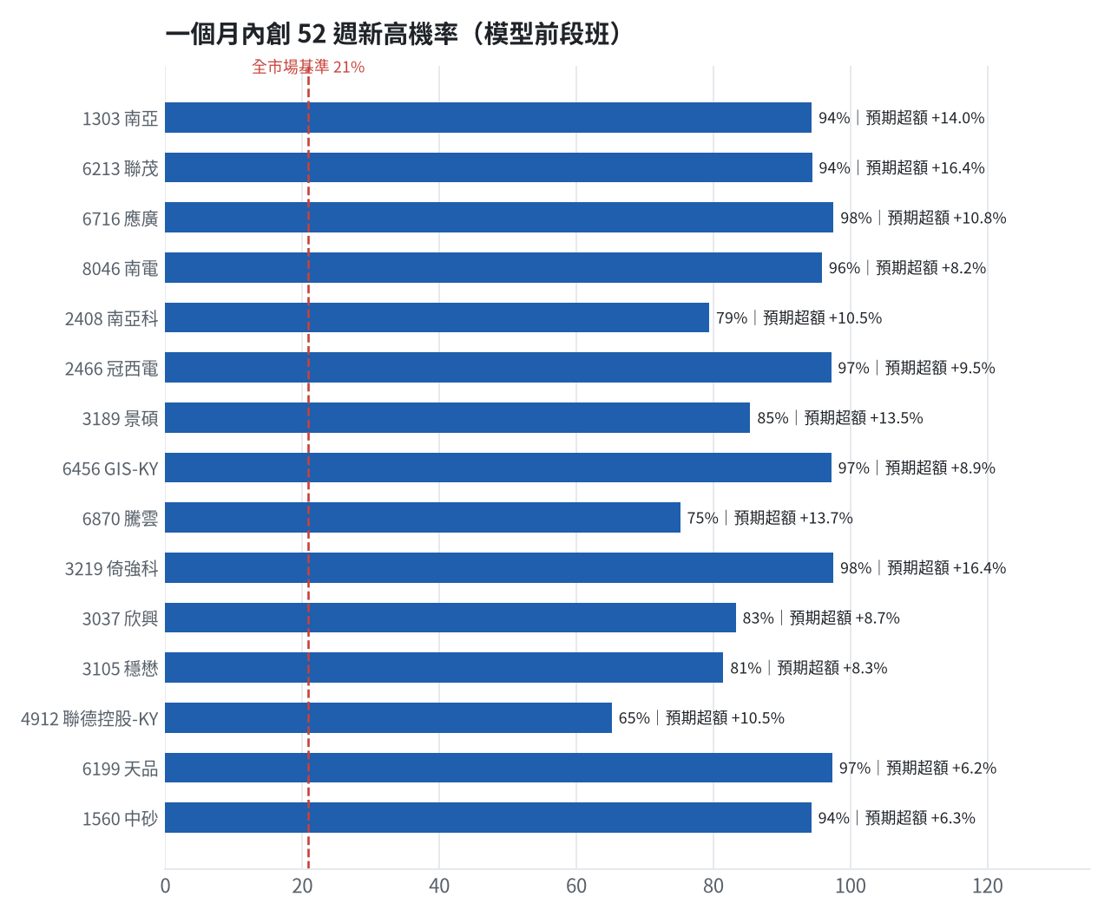
全市場一個月創新高潛力
• 掃描 655 檔上市櫃股票與 ETF
• 全市場基準創新高率 20.8%
• 模型：梯度提升樹，滾動時間外驗證
台股投資競賽 盤後檢討與隔日預掛單 2026-10-07 | 13

Slide 14
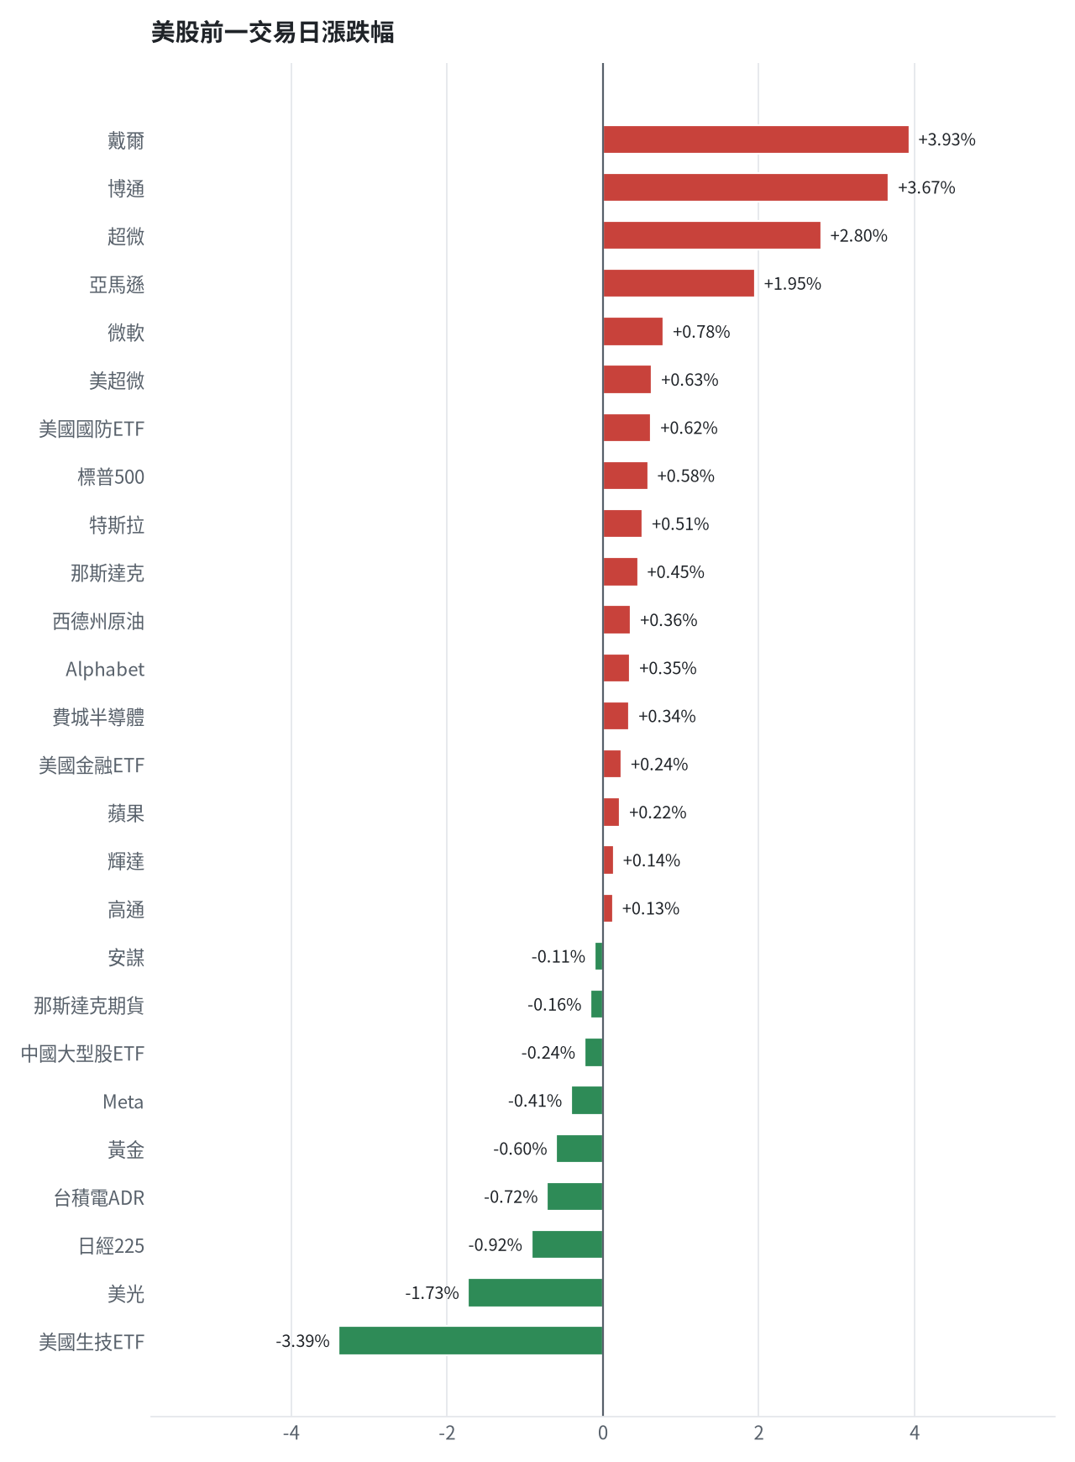
美股隔夜表現
台股投資競賽 盤後檢討與隔日預掛單 2026-10-07 | 14

Slide 15
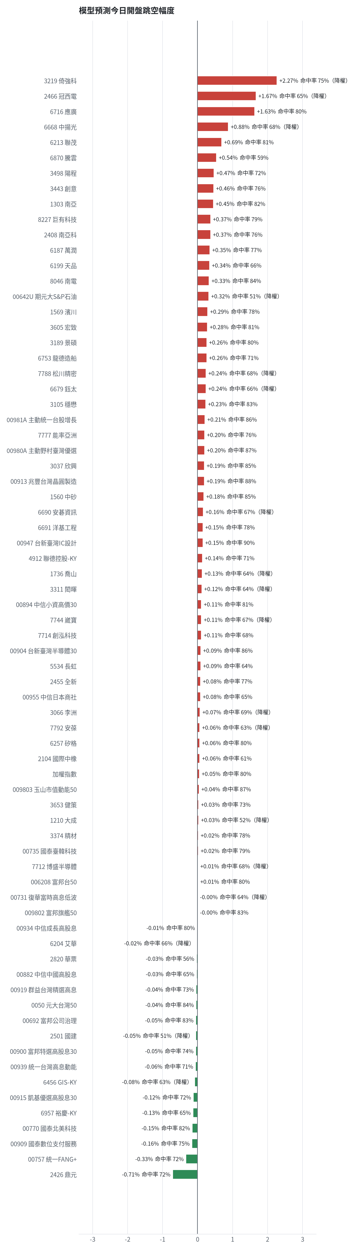
台股開盤預測（美股 → 台股）
• Ridge 迴歸：費半、那指期、台積電 ADR、VIX、匯率、產業對應美股
• 命中率＝樣本外方向命中率
• 低於 55% 或不如基準者降權
台股投資競賽 盤後檢討與隔日預掛單 2026-10-07 | 15

Slide 16
交易建議總表
動作 | 標的 | 數量 | 限價 | 停損 | 金額 | 權重
買進 | 穩健｜2820 華票 | 19 張+758股 | 16.6 | 16.15 | 327,983 | 3.3%
買進 | 穩健｜5534 長虹 | 4 張+669股 | 71.0 | 68.7 | 331,499 | 3.3%
買進 | 穩健｜1210 大成 | 6 張+499股 | 51.2 | 50.0 | 332,749 | 3.3%
買進 | 穩健｜6753 龍德造船 | 2 張+768股 | 131.0 | 126.0 | 362,608 | 3.6%
買進 | 進攻｜00692 富邦公司治理 | 3 張+443股 | 99.95 | 94.5 | 344,128 | 3.4%
買進 | 進攻｜00731 復華富時高息低波 | 2 張+955股 | 98.65 | 96.55 | 291,511 | 2.9%
買進 | 進攻｜00757 統一FANG+ | 2 張+551股 | 144.2 | 140.9 | 367,854 | 3.7%
買進 | 進攻｜1303 南亞 | 5 張+218股 | 285.0 | 256.5 | 1,487,130 | 14.8%
買進 | 進攻｜6716 應廣 | 9 張+324股 | 149.5 | 134.5 | 1,393,938 | 13.9%
買進 | 進攻｜8046 南電 | 0 張+957股 | 1520.0 | 1365.0 | 1,454,640 | 14.5%
買進 | 進攻｜2408 南亞科 | 3 張+118股 | 530.0 | 488.0 | 1,652,540 | 16.5%
買進 | 進攻｜3189 景碩 | 0 張+239股 | 1080.0 | 972.0 | 258,120 | 2.6%
買進 | 進攻｜6456 GIS-KY | 14 張+806股 | 96.6 | 86.9 | 1,430,260 | 14.2%
台股投資競賽 盤後檢討與隔日預掛單 2026-10-07 | 16

Slide 17
買進【穩健籃】2820 華票｜19 張 + 758 股｜限價 16.6
• 穩健籃買入華票，因穩健分數+0.59達門檻，一個月收正報酬機率59.7%，風險小，買19張758股，停損16.15，目標先賣6張585股獲利6%。
為何選擇這檔
【穩健籃】穩健分數 +0.59 達門檻（+0.20）；一個月收正報酬機率 59.7%、預期最大回檔 -2.4%，且未過熱
• 穩健模型：未來一個月收正報酬機率 59.7%（全市場基準 54.2%），預期最大回檔 -2.4%（回檔幅度排名全市場最小的前 3%）
• 持有到比賽結束（約 40 個交易日）：收正報酬機率 64.0%、預期報酬 +11.4%（模型估計，不是保證）
• 風險：60 日 β = 0.02（大盤漲跌 1% 時約變動 0.02%），日波動 0.84%
為何是這個股數
• 籃子配置：穩健籃佔目標持股 14% → 目標金額 1,219,452 元（已持有 0 元）
• 風險預算：總資產 10,036,640 元 × 每筆風險 1.5% × 信心係數 1.24（由穩健分數 +0.59 換算）= 187,246 元
• 停損距離：取 2×ATR14 = 0.44 與距 10 日低點 16.60 的距離 0.00 之較大者 = 0.44 元（進場 16.60 → 停損 16.15 元，2.6%）
• 風險法可買股數 = 187,246 ÷ 0.44 = 429,745 股
• 受「流動性上限（20 日均量 2,976 張 × 2%）」限制，下修至 59,515 股
• 穩健籃合計超過籃子上限，等比例下修 39,757 股
• 進場價：穩健籃不追價：限價取預測開盤價 16.64 與前一日收盤 16.649999618530273 的較低者 = 16.6
• 取整後：19 張又 758 股（共 19,758 股），金額約 327,983 元，佔總資產 3.3%
多買／少買原因
【多買】穩健分數 +0.59 高，信心係數 1.24 ≥ 1 放大部位
【多買】日均波動（ATR）1.3%，波動溫和 → 可承擔較多股數
【多買】預期最大回檔 -2.4%，下檔有限
【多買】月營收年增 +54.7%，基本面支撐
【少買】成交量不足，為避免衝擊價格而少買
【少買】一個月收正報酬機率 59.7%，勝率普通
出場計畫（賣出條件與張數）
• 停損：收盤跌破 16.15 元全數賣出 19 張又 758 股（共 19,758 股）
• 第 1 段停利：漲至 17.55 元（+6%）賣出 6 張又 585 股（共 6,585 股），停損上移至成本
• 第 2 段停利：漲至 18.55 元（+12%）再賣剩餘的 50%，其餘用移動停損（最高價 − 2×ATR）
台股投資競賽 盤後檢討與隔日預掛單 2026-10-07 | 17

Slide 18
買進【穩健籃】5534 長虹｜4 張 + 669 股｜限價 71.0
• 穩健籃買入長虹，穩健分數+0.59，一個月收正報酬機率58.3%，買4張669股，停損68.7，目標先賣1張556股獲利6%。
為何選擇這檔
【穩健籃】穩健分數 +0.59 達門檻（+0.20）；一個月收正報酬機率 58.3%、預期最大回檔 -3.9%，且未過熱
• 穩健模型：未來一個月收正報酬機率 58.3%（全市場基準 54.2%），預期最大回檔 -3.9%（回檔幅度排名全市場最小的前 10%）
• 持有到比賽結束（約 40 個交易日）：收正報酬機率 66.8%、預期報酬 +12.1%（模型估計，不是保證）
• 風險：60 日 β = 0.03（大盤漲跌 1% 時約變動 0.03%），日波動 1.13%
為何是這個股數
• 籃子配置：穩健籃佔目標持股 14% → 目標金額 1,219,452 元（已持有 0 元）
• 風險預算：總資產 10,036,640 元 × 每筆風險 1.5% × 信心係數 1.24（由穩健分數 +0.59 換算）= 186,493 元
• 停損距離：取 2×ATR14 = 2.24 與距 10 日低點 70.60 的距離 0.40 之較大者 = 2.24 元（進場 71.00 → 停損 68.70 元，3.2%）
• 風險法可買股數 = 186,493 ÷ 2.24 = 83,150 股
• 受「流動性上限（20 日均量 703 張 × 2%）」限制，下修至 14,065 股
• 穩健籃合計超過籃子上限，等比例下修 9,396 股
• 進場價：穩健籃不追價：限價取預測開盤價 71.16 與前一日收盤 71.0999984741211 的較低者 = 71.0
• 取整後：4 張又 669 股（共 4,669 股），金額約 331,499 元，佔總資產 3.3%
多買／少買原因
【多買】穩健分數 +0.59 高，信心係數 1.24 ≥ 1 放大部位
【多買】日均波動（ATR）1.6%，波動溫和 → 可承擔較多股數
【多買】預期最大回檔 -3.9%，下檔有限
【多買】月營收年增 +88.6%，基本面支撐
【少買】成交量不足，為避免衝擊價格而少買
【少買】一個月收正報酬機率 58.3%，勝率普通
出場計畫（賣出條件與張數）
• 停損：收盤跌破 68.70 元全數賣出 4 張又 669 股（共 4,669 股）
• 第 1 段停利：漲至 75.2 元（+6%）賣出 1 張又 556 股（共 1,556 股），停損上移至成本
• 第 2 段停利：漲至 79.5 元（+12%）再賣剩餘的 50%，其餘用移動停損（最高價 − 2×ATR）
台股投資競賽 盤後檢討與隔日預掛單 2026-10-07 | 18

Slide 19
買進【穩健籃】1210 大成｜6 張 + 499 股｜限價 51.2
• 穩健籃買入大成，穩健分數+0.57，一個月收正報酬機率55.5%，買6張499股，停損50.0，目標先賣2張166股獲利6%。
為何選擇這檔
【穩健籃】穩健分數 +0.57 達門檻（+0.20）；一個月收正報酬機率 55.5%、預期最大回檔 -2.8%，且未過熱
• 穩健模型：未來一個月收正報酬機率 55.5%（全市場基準 54.2%），預期最大回檔 -2.8%（回檔幅度排名全市場最小的前 4%）
• 持有到比賽結束（約 40 個交易日）：收正報酬機率 68.0%、預期報酬 +9.2%（模型估計，不是保證）
• 風險：60 日 β = 0.01（大盤漲跌 1% 時約變動 0.01%），日波動 0.62%
為何是這個股數
• 籃子配置：穩健籃佔目標持股 14% → 目標金額 1,219,452 元（已持有 0 元）
• 風險預算：總資產 10,036,640 元 × 每筆風險 1.5% × 信心係數 1.21（由穩健分數 +0.57 換算）= 182,730 元
• 停損距離：取 2×ATR14 = 1.13 與距 10 日低點 51.00 的距離 0.20 之較大者 = 1.13 元（進場 51.20 → 停損 50.00 元，2.2%）
• 風險法可買股數 = 182,730 ÷ 1.13 = 161,912 股
• 受「流動性上限（20 日均量 979 張 × 2%）」限制，下修至 19,579 股
• 穩健籃合計超過籃子上限，等比例下修 13,079 股
• 進場價：穩健籃不追價：限價取預測開盤價 51.32 與前一日收盤 51.29999923706055 的較低者 = 51.2
• 取整後：6 張又 499 股（共 6,499 股），金額約 332,749 元，佔總資產 3.3%
多買／少買原因
【多買】穩健分數 +0.57 高，信心係數 1.21 ≥ 1 放大部位
【多買】日均波動（ATR）1.1%，波動溫和 → 可承擔較多股數
【多買】預期最大回檔 -2.8%，下檔有限
【少買】成交量不足，為避免衝擊價格而少買
【少買】一個月收正報酬機率 55.5%，勝率普通
出場計畫（賣出條件與張數）
• 停損：收盤跌破 50.00 元全數賣出 6 張又 499 股（共 6,499 股）
• 第 1 段停利：漲至 54.2 元（+6%）賣出 2 張又 166 股（共 2,166 股），停損上移至成本
• 第 2 段停利：漲至 57.3 元（+12%）再賣剩餘的 50%，其餘用移動停損（最高價 − 2×ATR）
台股投資競賽 盤後檢討與隔日預掛單 2026-10-07 | 19

Slide 20
買進【穩健籃】6753 龍德造船｜2 張 + 768 股｜限價 131.0
• 穩健籃買入龍德造船，穩健分數+0.56，一個月收正報酬機率61.4%，買2張768股，停損126.0，目標先賣922股獲利6%。
為何選擇這檔
【穩健籃】穩健分數 +0.56 達門檻（+0.20）；一個月收正報酬機率 61.4%、預期最大回檔 -4.4%，且未過熱
• 穩健模型：未來一個月收正報酬機率 61.4%（全市場基準 54.2%），預期最大回檔 -4.4%（回檔幅度排名全市場最小的前 12%）
• 持有到比賽結束（約 40 個交易日）：收正報酬機率 65.9%、預期報酬 +11.0%（模型估計，不是保證）
• 風險：60 日 β = 0.75（大盤漲跌 1% 時約變動 0.75%），日波動 1.08%
為何是這個股數
• 籃子配置：穩健籃佔目標持股 14% → 目標金額 1,219,452 元（已持有 0 元）
• 風險預算：總資產 10,036,640 元 × 每筆風險 1.5% × 信心係數 1.20（由穩健分數 +0.56 換算）= 180,660 元
• 停損距離：取 2×ATR14 = 4.93 與距 10 日低點 130.50 的距離 0.50 之較大者 = 4.93 元（進場 131.00 → 停損 126.00 元，3.8%）
• 風險法可買股數 = 180,660 ÷ 4.93 = 36,656 股
• 受「流動性上限（20 日均量 417 張 × 2%）」限制，下修至 8,338 股
• 穩健籃合計超過籃子上限，等比例下修 5,570 股
• 進場價：穩健籃不追價：限價取預測開盤價 131.34 與前一日收盤 131.0 的較低者 = 131.0
• 取整後：2 張又 768 股（共 2,768 股），金額約 362,608 元，佔總資產 3.6%
多買／少買原因
【多買】穩健分數 +0.56 高，信心係數 1.20 ≥ 1 放大部位
【多買】日均波動（ATR）1.9%，波動溫和 → 可承擔較多股數
【多買】一個月收正報酬機率 61.4%，可提高「正報酬晉級」機率
【多買】預期最大回檔 -4.4%，下檔有限
【多買】月營收年增 +40.1%，基本面支撐
【少買】成交量不足，為避免衝擊價格而少買
出場計畫（賣出條件與張數）
• 停損：收盤跌破 126.00 元全數賣出 2 張又 768 股（共 2,768 股）
• 第 1 段停利：漲至 138.5 元（+6%）賣出 922 股（零股），停損上移至成本
• 第 2 段停利：漲至 146.5 元（+12%）再賣剩餘的 50%，其餘用移動停損（最高價 − 2×ATR）
台股投資競賽 盤後檢討與隔日預掛單 2026-10-07 | 20

Slide 21
買進【ETF籃】00692 富邦公司治理｜3 張 + 443 股｜限價 99.95
• ETF籃買入富邦公司治理，ETF分數+0.99，一個月創52週新高機率97.7%，買3張443股，停損94.5，目標先賣1張147股獲利6%。
為何選擇這檔
【ETF 籃】市值型型 ETF，ETF 分數 +0.99 達門檻（+0.15）；分散個股風險、證交稅 0.1%
• 一個月模型：創 52 週新高機率 97.7%（全市場基準 20.8%，排名前 0%），預期超額報酬 +5.78%（排名前 15%）
• 距 52 週高點 -0.1%（52 週高 100.1，現價 100.0），正處於創高區
• 動能：近 20 日 +8.1%、近 60 日 +9.1%，相對大盤 20 日 +1.0%、60 日 -0.7%
為何是這個股數
• 籃子配置：ETF籃佔目標持股 10% → 目標金額 903,298 元（已持有 0 元）
• 風險預算：總資產 10,036,640 元 × 每筆風險 1.5% × 信心係數 1.50（由ETF 分數 +0.99 換算）= 225,824 元
• 停損距離：取 2×ATR14 = 2.57 與距 10 日低點 94.50 的距離 5.45 之較大者 = 5.45 元（進場 99.95 → 停損 94.50 元，5.5%）
• 風險法可買股數 = 225,824 ÷ 5.45 = 41,436 股
• 受「流動性上限（20 日均量 705 張 × 2%）」限制，下修至 14,094 股
• ETF籃合計超過籃子上限，等比例下修 10,650 股
• 進場價：穩健籃不追價：限價取預測開盤價 99.95 與前一日收盤 100.0 的較低者 = 99.95
• 取整後：3 張又 443 股（共 3,443 股），金額約 344,128 元，佔總資產 3.4%
多買／少買原因
【多買】ETF 分數 +0.99 高，信心係數 1.50 ≥ 1 放大部位
【多買】日均波動（ATR）1.3%，波動溫和 → 可承擔較多股數
【多買】法人連續買超 5 日，籌碼穩定
【多買】一個月收正報酬機率 78.8%，可提高「正報酬晉級」機率
【多買】預期最大回檔 -1.7%，下檔有限
【少買】成交量不足，為避免衝擊價格而少買
出場計畫（賣出條件與張數）
• 停損：收盤跌破 94.50 元全數賣出 3 張又 443 股（共 3,443 股）
• 第 1 段停利：漲至 105.9 元（+6%）賣出 1 張又 147 股（共 1,147 股），停損上移至成本
• 第 2 段停利：漲至 111.9 元（+12%）再賣剩餘的 50%，其餘用移動停損（最高價 − 2×ATR）
台股投資競賽 盤後檢討與隔日預掛單 2026-10-07 | 21

Slide 22
買進【ETF籃】00731 復華富時高息低波｜2 張 + 955 股｜限價 98.65
• ETF籃買入復華富時高息低波，ETF分數+0.99，一個月創52週新高機率79.7%，買2張955股，停損96.55，目標先賣984股獲利6%。
為何選擇這檔
【ETF 籃】高股息型 ETF，ETF 分數 +0.99 達門檻（+0.15）；分散個股風險、證交稅 0.1%
• 一個月模型：創 52 週新高機率 79.7%（全市場基準 20.8%，排名前 10%），預期超額報酬 +3.93%（排名前 31%）
• 距 52 週高點 -1.5%（52 週高 100.2，現價 98.7），正處於創高區
• 動能：近 20 日 +0.3%、近 60 日 +11.0%，相對大盤 20 日 -6.7%、60 日 +1.2%
為何是這個股數
• 籃子配置：ETF籃佔目標持股 10% → 目標金額 903,298 元（已持有 0 元）
• 風險預算：總資產 10,036,640 元 × 每筆風險 1.5% × 信心係數 1.50（由ETF 分數 +0.99 換算）= 225,824 元
• 停損距離：取 2×ATR14 = 2.06 與距 10 日低點 96.65 的距離 2.00 之較大者 = 2.06 元（進場 98.65 → 停損 96.55 元，2.1%）
• 風險法可買股數 = 225,824 ÷ 2.06 = 109,396 股
• 受「流動性上限（20 日均量 605 張 × 2%）」限制，下修至 12,098 股
• ETF籃合計超過籃子上限，等比例下修 9,142 股
• 進場價：穩健籃不追價：限價取預測開盤價 98.7 與前一日收盤 98.69999694824219 的較低者 = 98.65
• 取整後：2 張又 955 股（共 2,955 股），金額約 291,511 元，佔總資產 2.9%
多買／少買原因
【多買】ETF 分數 +0.99 高，信心係數 1.50 ≥ 1 放大部位
【多買】日均波動（ATR）1.0%，波動溫和 → 可承擔較多股數
【多買】一個月收正報酬機率 70.9%，可提高「正報酬晉級」機率
【多買】預期最大回檔 -1.6%，下檔有限
【少買】成交量不足，為避免衝擊價格而少買
出場計畫（賣出條件與張數）
• 停損：收盤跌破 96.55 元全數賣出 2 張又 955 股（共 2,955 股）
• 第 1 段停利：漲至 104.55 元（+6%）賣出 984 股（零股），停損上移至成本
• 第 2 段停利：漲至 110.45 元（+12%）再賣剩餘的 50%，其餘用移動停損（最高價 − 2×ATR）
台股投資競賽 盤後檢討與隔日預掛單 2026-10-07 | 22

Slide 23
買進【ETF籃】00757 統一FANG+｜2 張 + 551 股｜限價 144.2
• ETF籃買入統一FANG+，ETF分數+0.97，一個月創52週新高機率95.5%，買2張551股，停損140.9，目標先賣850股獲利6%。
為何選擇這檔
【ETF 籃】其他型 ETF，ETF 分數 +0.97 達門檻（+0.15）；分散個股風險、證交稅 0.1%
• 一個月模型：創 52 週新高機率 95.5%（全市場基準 20.8%，排名前 3%），預期超額報酬 +2.58%（排名前 49%）
• 距 52 週高點 -0.4%（52 週高 145.35，現價 144.7），正處於創高區
• 動能：近 20 日 +2.2%、近 60 日 +10.6%，相對大盤 20 日 -4.8%、60 日 +0.7%
為何是這個股數
• 籃子配置：ETF籃佔目標持股 10% → 目標金額 903,298 元（已持有 0 元）
• 風險預算：總資產 10,036,640 元 × 每筆風險 1.5% × 信心係數 1.50（由ETF 分數 +0.97 換算）= 225,824 元
• 停損距離：取 2×ATR14 = 2.99 與距 10 日低點 140.95 的距離 3.25 之較大者 = 3.25 元（進場 144.20 → 停損 140.90 元，2.3%）
• 風險法可買股數 = 225,824 ÷ 3.25 = 69,484 股
• 受「ETF籃單檔上限 15%」限制，下修至 10,440 股
• ETF籃合計超過籃子上限，等比例下修 7,889 股
• 進場價：穩健籃不追價：限價取預測開盤價 144.22 與前一日收盤 144.6999969482422 的較低者 = 144.2
• 取整後：2 張又 551 股（共 2,551 股），金額約 367,854 元，佔總資產 3.7%
多買／少買原因
【多買】ETF 分數 +0.97 高，信心係數 1.50 ≥ 1 放大部位
【多買】日均波動（ATR）1.0%，波動溫和 → 可承擔較多股數
【多買】一個月收正報酬機率 72.0%，可提高「正報酬晉級」機率
【多買】預期最大回檔 -2.3%，下檔有限
【少買】已達ETF籃單檔上限，分散風險
出場計畫（賣出條件與張數）
• 停損：收盤跌破 140.90 元全數賣出 2 張又 551 股（共 2,551 股）
• 第 1 段停利：漲至 152.85 元（+6%）賣出 850 股（零股），停損上移至成本
• 第 2 段停利：漲至 161.5 元（+12%）再賣剩餘的 50%，其餘用移動停損（最高價 − 2×ATR）
台股投資競賽 盤後檢討與隔日預掛單 2026-10-07 | 23

Slide 24
買進【進攻籃】1303 南亞｜5 張 + 218 股｜限價 285.0
• 進攻籃買入南亞，綜合分數+0.84，一個月創新高機率94.4%，買5張218股，停損256.5，目標先賣1張739股獲利10%。
為何選擇這檔
【進攻籃】綜合分數 +0.84 達門檻（+0.30）；一個月模型預期超額報酬排名全市場前 1%、創新高機率 94.4%
• 一個月模型：創 52 週新高機率 94.4%（全市場基準 20.8%，排名前 4%），預期超額報酬 +14.04%（排名前 1%）
• 距 52 週高點 -2.3%（52 週高 300.0，現價 293.0），正處於創高區
• 動能：近 20 日 +29.9%、近 60 日 +61.4%，相對大盤 20 日 +22.9%、60 日 +51.6%
為何是這個股數
• 籃子配置：進攻籃佔目標持股 76% → 目標金額 6,910,227 元（已持有 0 元）
• 風險預算：總資產 10,036,640 元 × 每筆風險 1.5% × 信心係數 1.50（由綜合分數 +0.84 換算）= 225,824 元
• 停損距離：取 2×ATR14 = 30.36 與距 10 日低點 223.00 的距離 62.00 之較大者，但不超過進場價 10%（28.50） = 28.50 元（進場 285.00 → 停損 256.50 元，10.0%）
• 風險法可買股數 = 225,824 ÷ 28.50 = 7,924 股
• 進攻籃合計超過籃子上限，等比例下修 2,705 股
• 進場價：RSI14 = 75.2 > 75 偏熱，不追價：限價設在前一日收盤 293.0 − 0.5×ATR 15.18 = 285.0，等回檔才買（可能當日不成交）
• 取整後：5 張又 218 股（共 5,218 股），金額約 1,487,130 元，佔總資產 14.8%
多買／少買原因
【多買】綜合分數 +0.84 高，信心係數 1.50 ≥ 1 放大部位
【多買】法人連續買超 3 日，籌碼穩定
【多買】一個月內創新高機率 94.4%，勝率高可多配置
【多買】月營收年增 +46.8%，基本面支撐
【少買】日均波動（ATR）5.2%，波動大 → 停損距離遠 → 股數少
【少買】RSI14 = 75.2 偏熱，限價等回檔，可能買不到或買得少
出場計畫（賣出條件與張數）
• 一個月目標：突破 52 週高點 300.0 元（距現價 2.3%）即確認創新高，續抱讓獲利奔跑
• 停損：收盤跌破 256.50 元全數賣出 5 張又 218 股（共 5,218 股）
• 第 1 段停利：漲至 313.5 元（+10%）賣出 1 張又 739 股（共 1,739 股），停損上移至成本
台股投資競賽 盤後檢討與隔日預掛單 2026-10-07 | 24

Slide 25
買進【進攻籃】6716 應廣｜9 張 + 324 股｜限價 149.5
• 進攻籃買入應廣，綜合分數+0.78，一個月創新高機率97.6%，買9張324股，停損134.5，目標先賣3張107股獲利10%。
為何選擇這檔
【進攻籃】綜合分數 +0.78 達門檻（+0.30）；一個月模型預期超額報酬排名全市場前 3%、創新高機率 97.6%
• 一個月模型：創 52 週新高機率 97.6%（全市場基準 20.8%，排名前 0%），預期超額報酬 +10.75%（排名前 3%）
• 距 52 週高點 +0.0%（52 週高 146.0，現價 146.0），正處於創高區
• 動能：近 20 日 +24.8%、近 60 日 +42.4%，相對大盤 20 日 +17.8%、60 日 +32.6%
為何是這個股數
• 籃子配置：進攻籃佔目標持股 76% → 目標金額 6,910,227 元（已持有 0 元）
• 風險預算：總資產 10,036,640 元 × 每筆風險 1.5% × 信心係數 1.48（由綜合分數 +0.78 換算）= 222,437 元
• 停損距離：取 2×ATR14 = 11.36 與距 10 日低點 113.00 的距離 36.50 之較大者，但不超過進場價 10%（14.95） = 14.95 元（進場 149.50 → 停損 134.50 元，10.0%）
• 風險法可買股數 = 222,437 ÷ 14.95 = 14,879 股
• 受「流動性上限（20 日均量 708 張 × 2%）」限制，下修至 14,158 股
• 進攻籃合計超過籃子上限，等比例下修 4,833 股
• 進場價：限價 = 預測開盤價 148.38 × (1 + 0.5%) = 149.5，提高成交機率
• 取整後：9 張又 324 股（共 9,324 股），金額約 1,393,938 元，佔總資產 13.9%
多買／少買原因
【多買】綜合分數 +0.78 高，信心係數 1.48 ≥ 1 放大部位
【多買】一個月內創新高機率 97.6%，勝率高可多配置
【多買】月營收年增 +111.8%，基本面支撐
【少買】日均波動（ATR）3.9%，波動大 → 停損距離遠 → 股數少
【少買】成交量不足，為避免衝擊價格而少買
出場計畫（賣出條件與張數）
• 一個月目標：突破 52 週高點 146.0 元（距現價 -0.0%）即確認創新高，續抱讓獲利奔跑
• 停損：收盤跌破 134.50 元全數賣出 9 張又 324 股（共 9,324 股）
• 第 1 段停利：漲至 164.0 元（+10%）賣出 3 張又 107 股（共 3,107 股），停損上移至成本
台股投資競賽 盤後檢討與隔日預掛單 2026-10-07 | 25

Slide 26
買進【進攻籃】8046 南電｜0 張 + 957 股｜限價 1520.0
• 進攻籃買入南電，綜合分數+0.77，一個月創新高機率95.9%，買957股，停損1365.0，目標先賣318股獲利10%。
為何選擇這檔
【進攻籃】綜合分數 +0.77 達門檻（+0.30）；一個月模型預期超額報酬排名全市場前 8%、創新高機率 95.9%
• 一個月模型：創 52 週新高機率 95.9%（全市場基準 20.8%，排名前 2%），預期超額報酬 +8.18%（排名前 8%）
• 距 52 週高點 -2.9%（52 週高 1550.0，現價 1505.0），正處於創高區
• 動能：近 20 日 +42.6%、近 60 日 +23.9%，相對大盤 20 日 +35.6%、60 日 +14.0%
為何是這個股數
• 籃子配置：進攻籃佔目標持股 76% → 目標金額 6,910,227 元（已持有 0 元）
• 風險預算：總資產 10,036,640 元 × 每筆風險 1.5% × 信心係數 1.47（由綜合分數 +0.77 換算）= 220,932 元
• 停損距離：取 2×ATR14 = 157.14 與距 10 日低點 1050.00 的距離 470.00 之較大者，但不超過進場價 10%（152.00） = 152.00 元（進場 1520.00 → 停損 1365.00 元，10.0%）
• 風險法可買股數 = 220,932 ÷ 152.00 = 1,453 股
• 進攻籃合計超過籃子上限，等比例下修 496 股
• 進場價：限價 = 預測開盤價 1509.99 × (1 + 0.5%) = 1520.0，提高成交機率
• 取整後：957 股（零股），金額約 1,454,640 元，佔總資產 14.5%
多買／少買原因
【多買】綜合分數 +0.77 高，信心係數 1.47 ≥ 1 放大部位
【多買】法人連續買超 9 日，籌碼穩定
【多買】一個月內創新高機率 95.9%，勝率高可多配置
【多買】月營收年增 +57.8%，基本面支撐
【少買】日均波動（ATR）5.2%，波動大 → 停損距離遠 → 股數少
出場計畫（賣出條件與張數）
• 一個月目標：突破 52 週高點 1550.0 元（距現價 2.9%）即確認創新高，續抱讓獲利奔跑
• 停損：收盤跌破 1365.00 元全數賣出 957 股（零股）
• 第 1 段停利：漲至 1670.0 元（+10%）賣出 318 股（零股），停損上移至成本
台股投資競賽 盤後檢討與隔日預掛單 2026-10-07 | 26

Slide 27
買進【進攻籃】2408 南亞科｜3 張 + 118 股｜限價 530.0
• 進攻籃買入南亞科，綜合分數+0.77，一個月創新高機率79.4%，買3張118股，停損488.0，目標先賣1張39股獲利10%。
為何選擇這檔
【進攻籃】綜合分數 +0.77 達門檻（+0.30）；一個月模型預期超額報酬排名全市場前 3%、創新高機率 79.4%
• 一個月模型：創 52 週新高機率 79.4%（全市場基準 20.8%，排名前 10%），預期超額報酬 +10.51%（排名前 3%）
• 距 52 週高點 -7.7%（52 週高 569.0，現價 525.0）
• 動能：近 20 日 +5.9%、近 60 日 +20.5%，相對大盤 20 日 -1.2%、60 日 +10.7%
為何是這個股數
• 籃子配置：進攻籃佔目標持股 76% → 目標金額 6,910,227 元（已持有 0 元）
• 風險預算：總資產 10,036,640 元 × 每筆風險 1.5% × 信心係數 1.47（由綜合分數 +0.77 換算）= 220,555 元
• 停損距離：取 2×ATR14 = 41.07 與距 10 日低點 488.00 的距離 42.00 之較大者 = 42.00 元（進場 530.00 → 停損 488.00 元，7.9%）
• 風險法可買股數 = 220,555 ÷ 42.00 = 5,251 股
• 受「進攻籃單檔上限 25%」限制，下修至 4,734 股
• 進攻籃合計超過籃子上限，等比例下修 1,616 股
• 進場價：限價 = 預測開盤價 526.95 × (1 + 0.5%) = 530.0，提高成交機率
• 取整後：3 張又 118 股（共 3,118 股），金額約 1,652,540 元，佔總資產 16.5%
多買／少買原因
【多買】綜合分數 +0.77 高，信心係數 1.47 ≥ 1 放大部位
【多買】法人連續買超 6 日，籌碼穩定
【多買】一個月內創新高機率 79.4%，勝率高可多配置
【多買】月營收年增 +576.6%，基本面支撐
【少買】日均波動（ATR）3.9%，波動大 → 停損距離遠 → 股數少
【少買】已達進攻籃單檔上限，分散風險
出場計畫（賣出條件與張數）
• 一個月目標：突破 52 週高點 569.0 元（距現價 7.7%）即確認創新高，續抱讓獲利奔跑
• 停損：收盤跌破 488.00 元全數賣出 3 張又 118 股（共 3,118 股）
• 第 1 段停利：漲至 583.0 元（+10%）賣出 1 張又 39 股（共 1,039 股），停損上移至成本
台股投資競賽 盤後檢討與隔日預掛單 2026-10-07 | 27

Slide 28
買進【進攻籃】3189 景碩｜0 張 + 239 股｜限價 1080.0
• 進攻籃買入景碩，綜合分數+0.77，一個月創新高機率85.4%，買239股，停損972.0，目標先賣79股獲利10%。
為何選擇這檔
【進攻籃】綜合分數 +0.77 達門檻（+0.30）；一個月模型預期超額報酬排名全市場前 2%、創新高機率 85.4%
• 一個月模型：創 52 週新高機率 85.4%（全市場基準 20.8%，排名前 7%），預期超額報酬 +13.52%（排名前 2%）
• 距 52 週高點 -7.0%（52 週高 1150.0，現價 1070.0）
• 動能：近 20 日 +30.6%、近 60 日 +34.6%，相對大盤 20 日 +23.6%、60 日 +24.7%
為何是這個股數
• 籃子配置：進攻籃佔目標持股 76% → 目標金額 6,910,227 元（已持有 0 元）
• 風險預算：總資產 10,036,640 元 × 每筆風險 1.5% × 信心係數 1.46（由綜合分數 +0.77 換算）= 219,238 元
• 停損距離：取 2×ATR14 = 112.71 與距 10 日低點 824.00 的距離 256.00 之較大者，但不超過進場價 10%（108.00） = 108.00 元（進場 1080.00 → 停損 972.00 元，10.0%）
• 風險法可買股數 = 219,238 ÷ 108.00 = 2,030 股
• 受「產業上限 50%（半導體業）」限制，下修至 363 股
• 進攻籃合計超過籃子上限，等比例下修 124 股
• 進場價：限價 = 預測開盤價 1072.82 × (1 + 0.5%) = 1080.0，提高成交機率
• 取整後：239 股（零股），金額約 258,120 元，佔總資產 2.6%
多買／少買原因
【多買】綜合分數 +0.77 高，信心係數 1.46 ≥ 1 放大部位
【多買】一個月內創新高機率 85.4%，勝率高可多配置
【多買】月營收年增 +44.5%，基本面支撐
【少買】日均波動（ATR）5.3%，波動大 → 停損距離遠 → 股數少
出場計畫（賣出條件與張數）
• 一個月目標：突破 52 週高點 1150.0 元（距現價 7.0%）即確認創新高，續抱讓獲利奔跑
• 停損：收盤跌破 972.00 元全數賣出 239 股（零股）
• 第 1 段停利：漲至 1185.0 元（+10%）賣出 79 股（零股），停損上移至成本
台股投資競賽 盤後檢討與隔日預掛單 2026-10-07 | 28

Slide 29
買進【進攻籃】6456 GIS-KY｜14 張 + 806 股｜限價 96.6
• 進攻籃買入GIS-KY，綜合分數+0.75，一個月創新高機率97.2%，買14張806股，停損86.9，目標先賣4張934股獲利10%。
為何選擇這檔
【進攻籃】綜合分數 +0.75 達門檻（+0.30）；一個月模型預期超額報酬排名全市場前 6%、創新高機率 97.2%
• 一個月模型：創 52 週新高機率 97.2%（全市場基準 20.8%，排名前 1%），預期超額報酬 +8.95%（排名前 6%）
• 距 52 週高點 +0.0%（52 週高 99.6，現價 99.6），正處於創高區
• 動能：近 20 日 +44.8%、近 60 日 +40.9%，相對大盤 20 日 +37.7%、60 日 +31.0%
為何是這個股數
• 籃子配置：進攻籃佔目標持股 76% → 目標金額 6,910,227 元（已持有 0 元）
• 風險預算：總資產 10,036,640 元 × 每筆風險 1.5% × 信心係數 1.44（由綜合分數 +0.75 換算）= 217,168 元
• 停損距離：取 2×ATR14 = 11.61 與距 10 日低點 65.90 的距離 30.70 之較大者，但不超過進場價 10%（9.66） = 9.66 元（進場 96.60 → 停損 86.90 元，10.0%）
• 風險法可買股數 = 217,168 ÷ 9.66 = 22,481 股
• 進攻籃合計超過籃子上限，等比例下修 7,674 股
• 進場價：RSI14 = 75.8 > 75 偏熱，不追價：限價設在前一日收盤 99.5999984741211 − 0.5×ATR 5.81 = 96.6，等回檔才買（可能當日不成交）
• 取整後：14 張又 806 股（共 14,806 股），金額約 1,430,260 元，佔總資產 14.3%
多買／少買原因
【多買】綜合分數 +0.75 高，信心係數 1.44 ≥ 1 放大部位
【多買】一個月內創新高機率 97.2%，勝率高可多配置
【多買】月營收年增 +30.8%，基本面支撐
【多買】使用融資（自備 40%）放大部位：進攻籃允許融資，且融資借款仍在總資產 30% 上限內
【少買】日均波動（ATR）5.8%，波動大 → 停損距離遠 → 股數少
【少買】此檔開盤預測模型回測命中率未達門檻，預測權重已降低
【少買】RSI14 = 75.8 偏熱，限價等回檔，可能買不到或買得少
出場計畫（賣出條件與張數）
• 一個月目標：突破 52 週高點 99.6 元（距現價 -0.0%）即確認創新高，續抱讓獲利奔跑
• 停損：收盤跌破 86.90 元全數賣出 14 張又 806 股（共 14,806 股）
• 第 1 段停利：漲至 106.0 元（+10%）賣出 4 張又 934 股（共 4,934 股），停損上移至成本
台股投資競賽 盤後檢討與隔日預掛單 2026-10-07 | 29

Slide 30
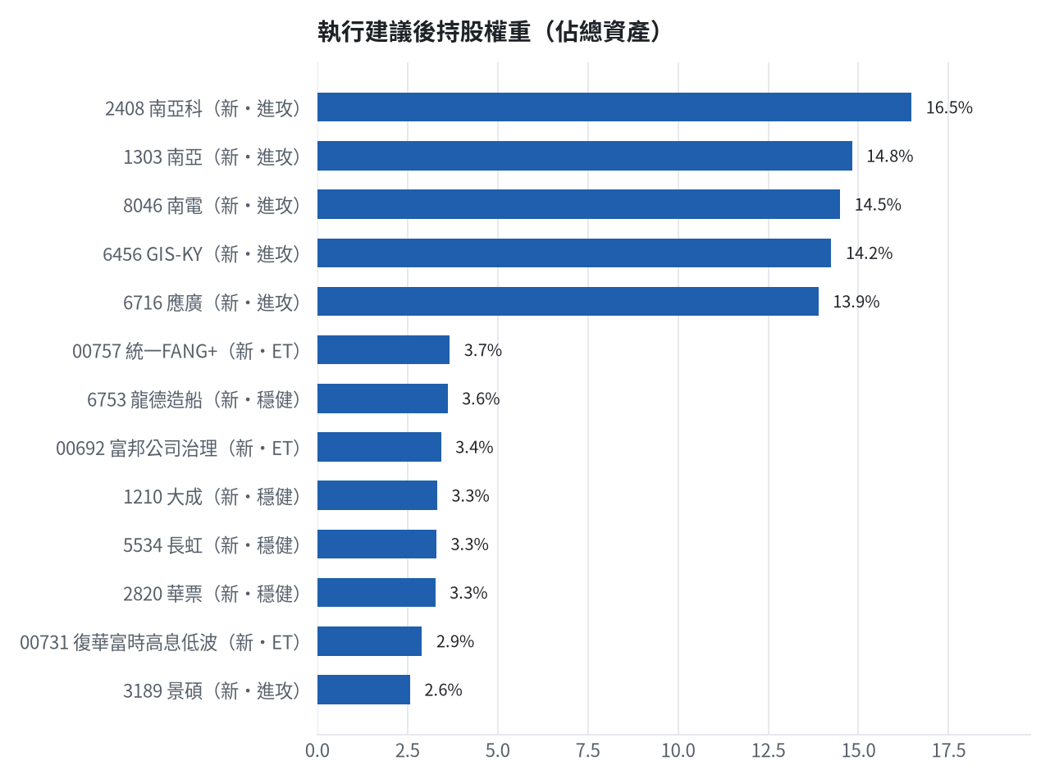
執行後持股配置
• 期貨戶轉入證券戶：1,699,440 元
台股投資競賽 盤後檢討與隔日預掛單 2026-10-07 | 30

Slide 31
競賽規則檢查
項目 | 結果 | 說明
禁止交易權證 | 通過 | 無權證標的
目前持股率 ≥ 70% | 注意 | 目前 0.0%（建倉期至 10/16，不罰）
執行建議後持股率 ≥ 70% | 通過 | 預估 100.0%（目標 90%）；注意只算實際成交，掛單未成交不算
交易過的標的 ≥ 5（每日收盤追蹤） | 通過 | 已成交 0 檔＋本次建議 = 13 檔；執行後持有 13 檔（第三週 10/19 起才檢查）
總交易筆數 ≥ 10 | 通過 | 累計 1 筆＋本次建議 13 筆 = 14 筆；剩餘 36 個交易日
融資借款在自訂上限內 | 通過 | 融資借款 858,156 元 / 上限 3,010,992 元（總資產 30%）
累積報酬為正（才列入排名） | 通過 | 目前累積報酬 +0.37%
台股投資競賽 盤後檢討與隔日預掛單 2026-10-07 | 31

Slide 32
模型健康度與調整 Agent
指標 | 樣本 | 表現
大盤隔夜跳空命中率 | 25 | 84.0%
個股隔夜跳空命中率 | 373 | 73.5%
一個月推薦實際超額報酬 | 879 | +0.70%
一個月推薦實際創新高比例 | 879 | 40.2%
回測：前 20 名創新高率 / 基準 | 4 | 81.6% / 31.0%
回測：前 20 名月超額報酬 | 4 | +6.34%
• 目前未偵測到重大失誤，參數維持不變
台股投資競賽 盤後檢討與隔日預掛單 2026-10-07 | 32

Slide 33
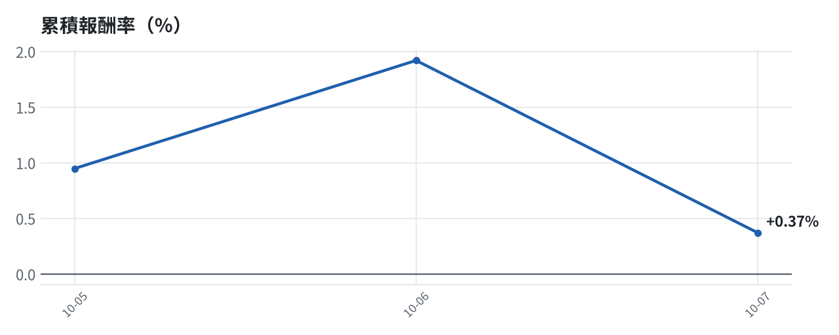
累積報酬走勢
台股投資競賽 盤後檢討與隔日預掛單 2026-10-07 | 33

